Slide 1
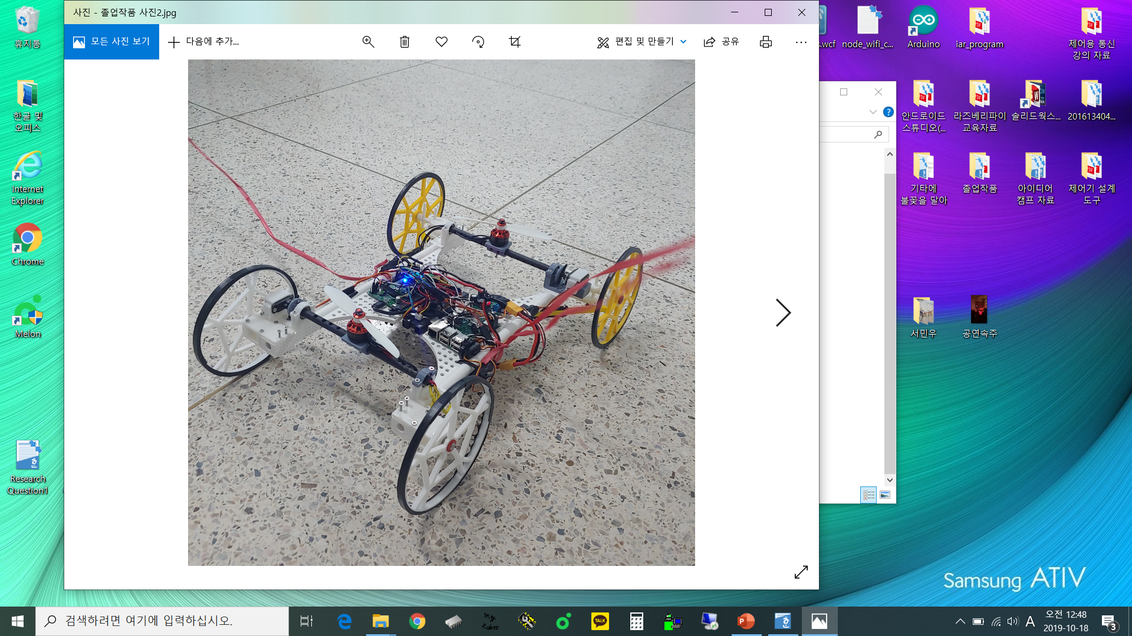
01
졸업작품
수직 등반 로봇
낙후된 건물이 증가함에 따라 빠르고 효율적으로 건물 외벽검사하기 위함
참여 인원: 4명 개발 기간: 18.10 ~ 19.10
프로그램: IAR Embedded Workbench
역할: F/W 개발 및 회로 설계
목표
(1) BLDC모터의 추력을 통해 주행이 가능하고 벽도 탈 수 있는 로봇 개발
(2) 유저와 로봇 간의 TCP/IP 소켓통신으로 원격 제어
(3) 카메라를 통한 건물 외벽의 균열 검사

Slide 2
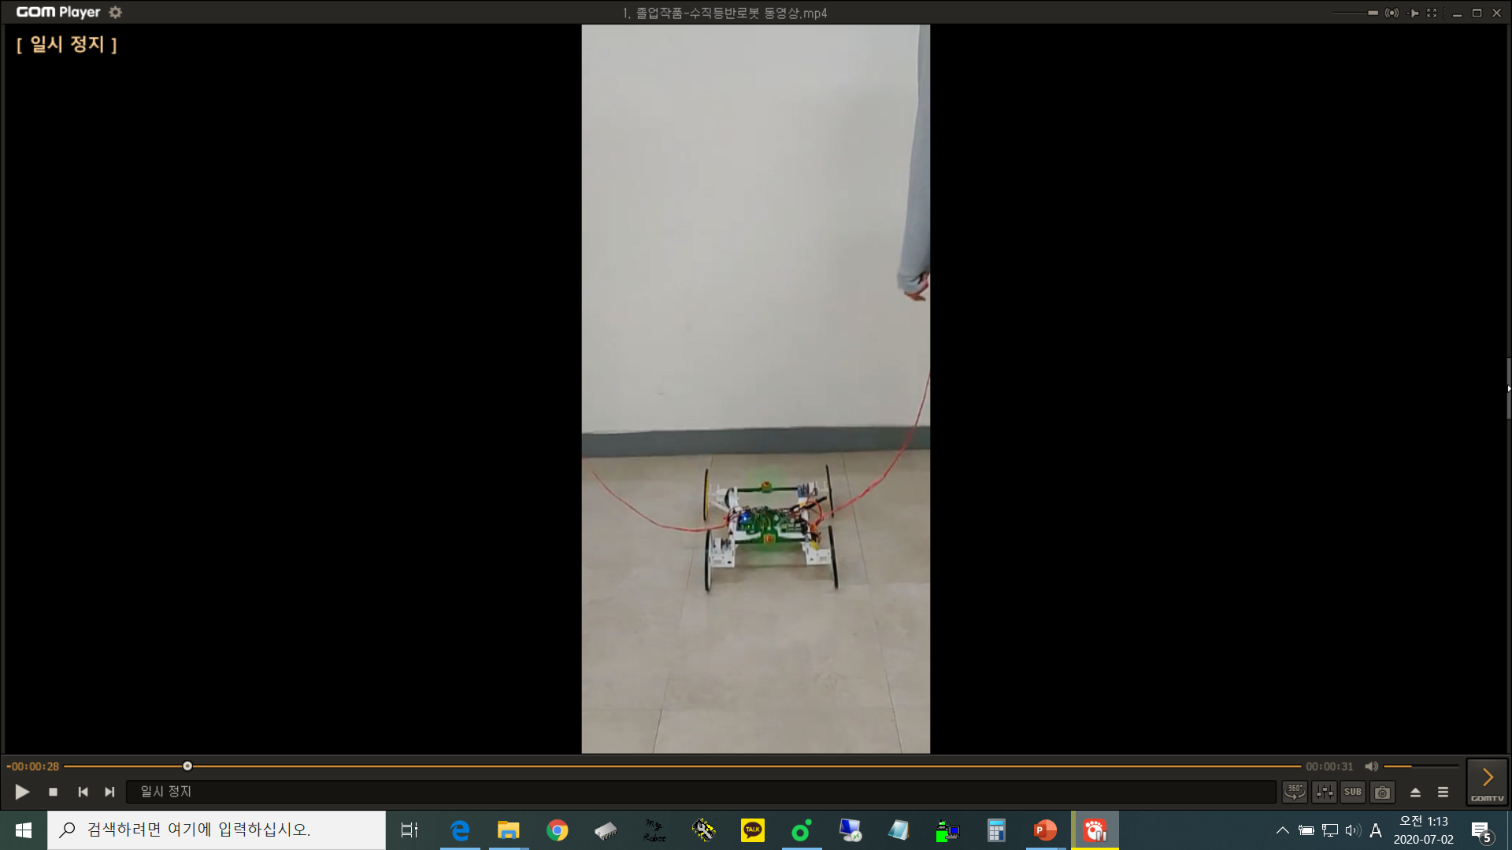


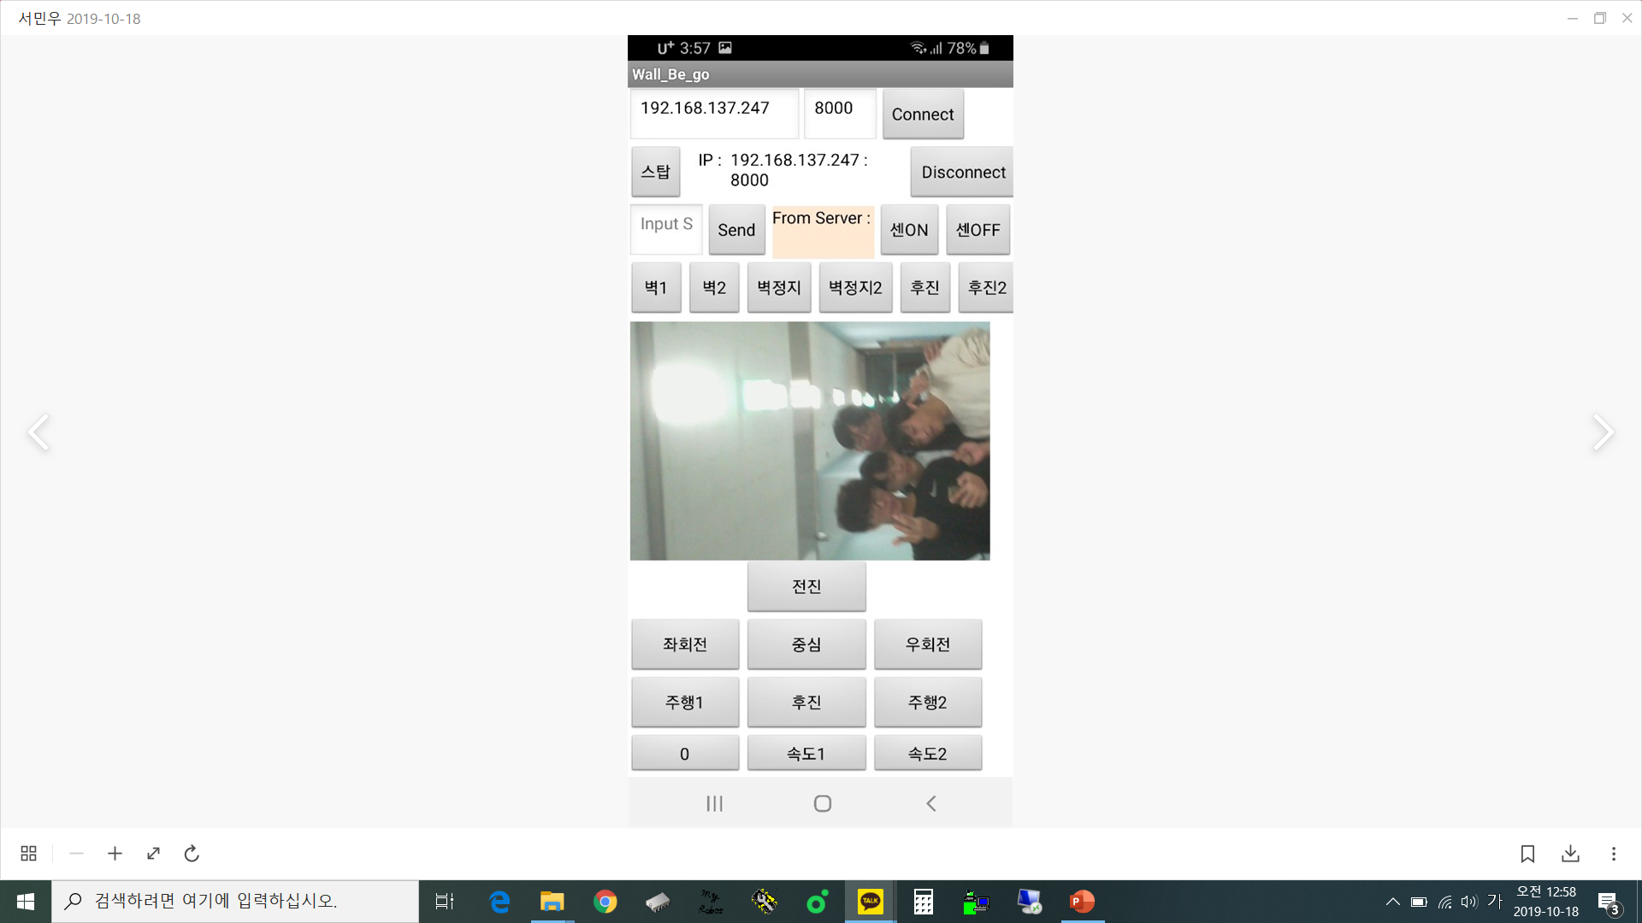
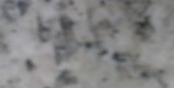
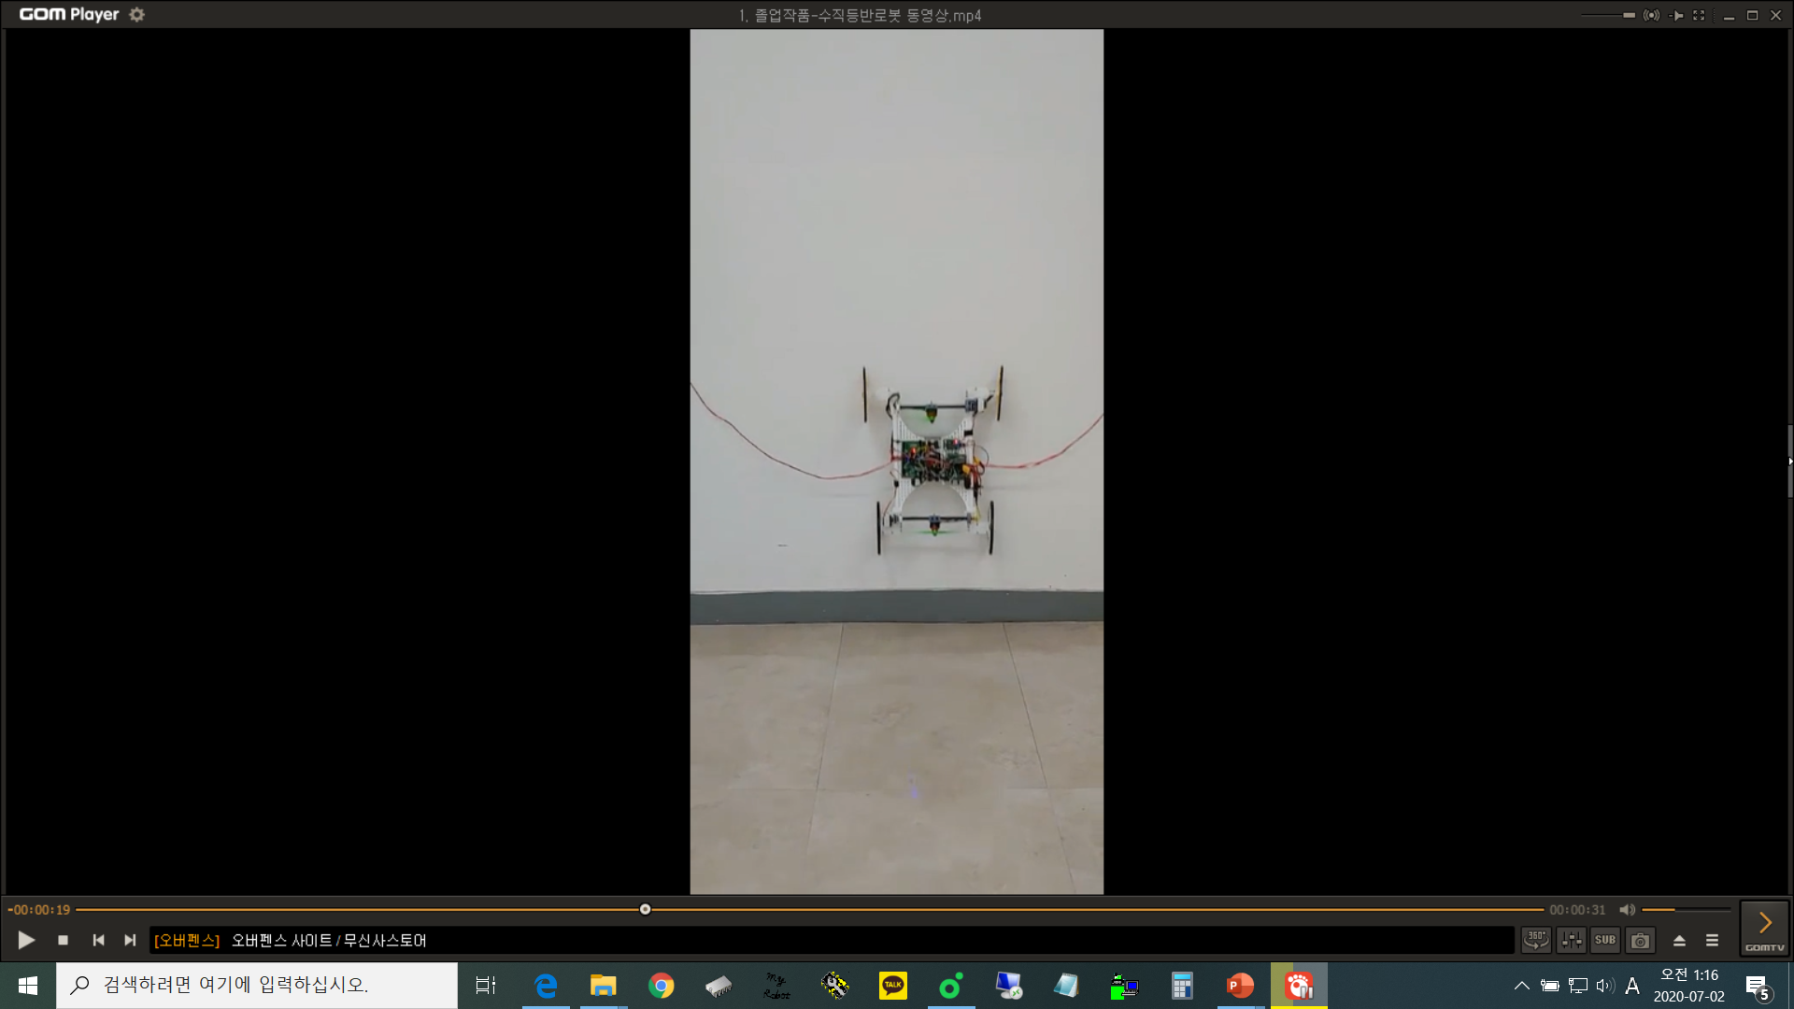
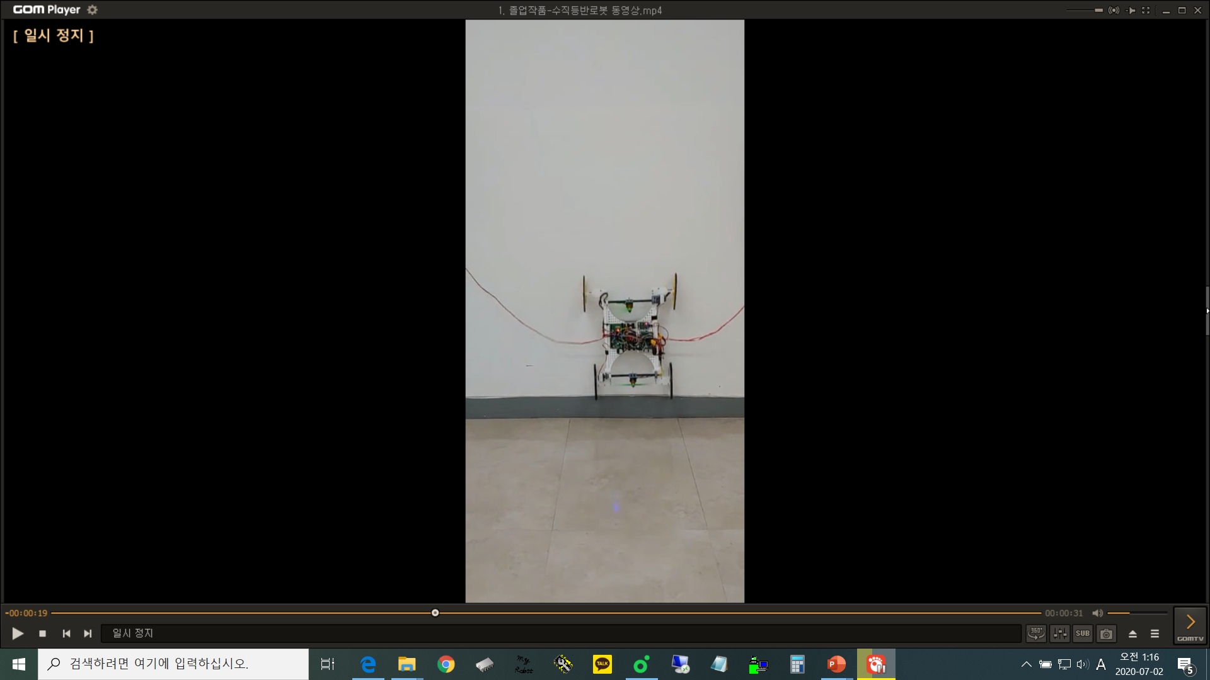

01
벽 타는 과정
졸업작품
주행 중 벽을 감지
감속 주행
앞 BLDC를 통해
앞 차체를 들어올림
벽 타는 과정 중
차체 각도 인지
BLDC모터의
세기를 증가
벽 주행하기 위한
회전대 각도 조절
각도에 따른
회전대 각도조절
카메라를 통한 외벽 균열검사

Slide 3
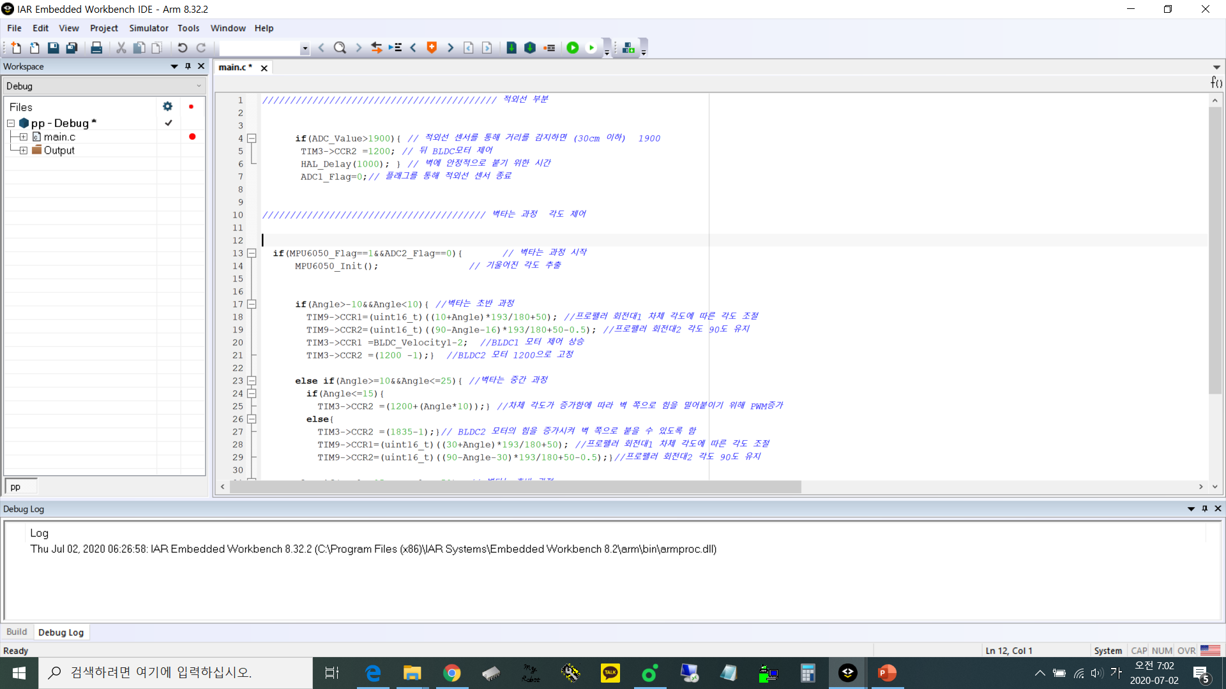
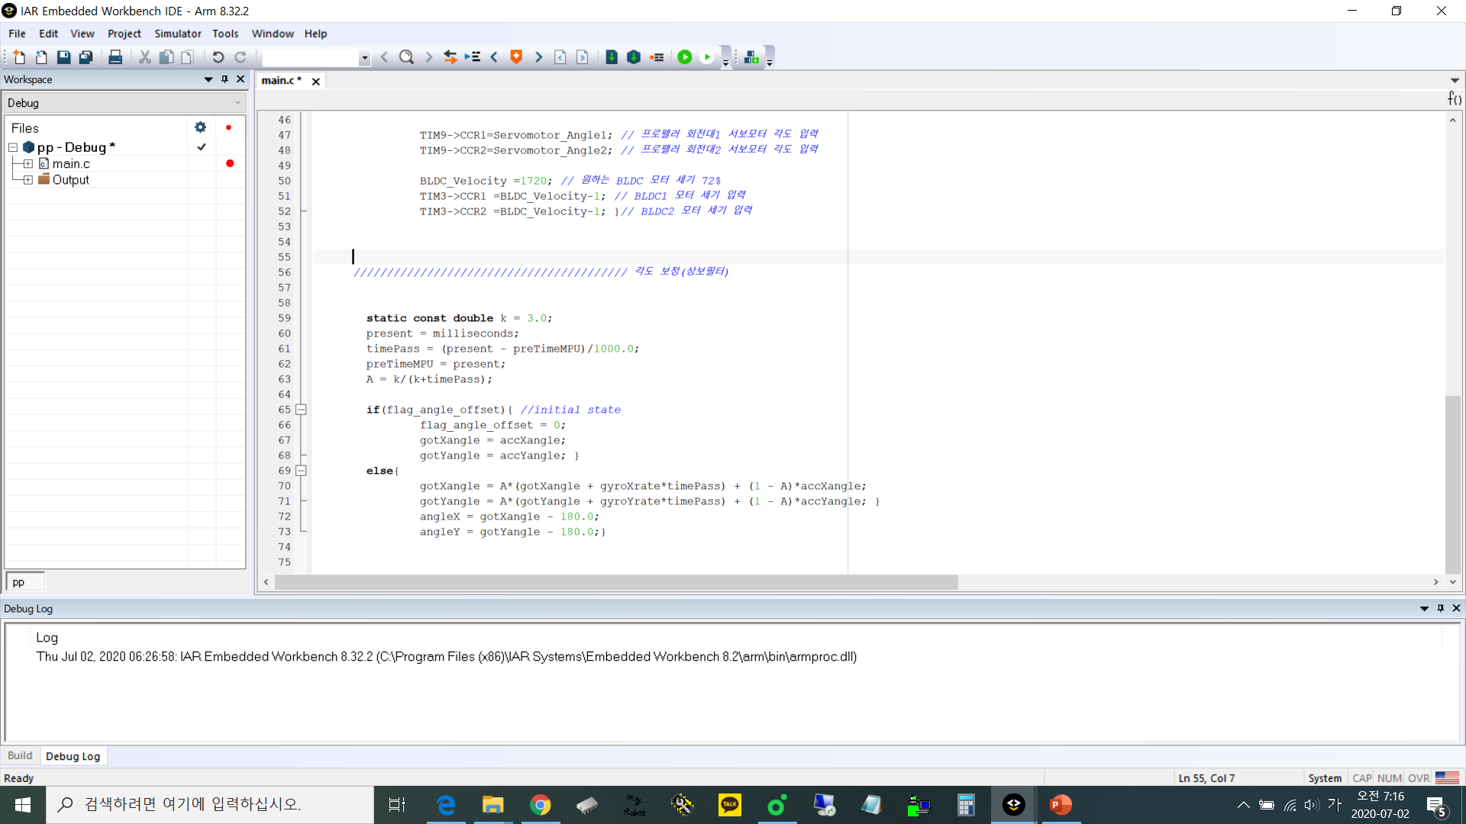
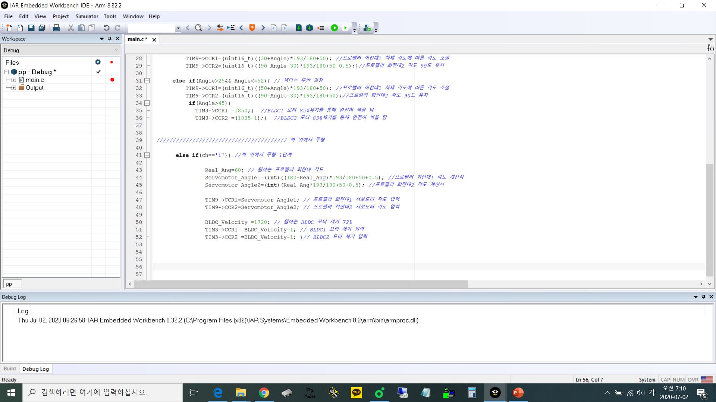
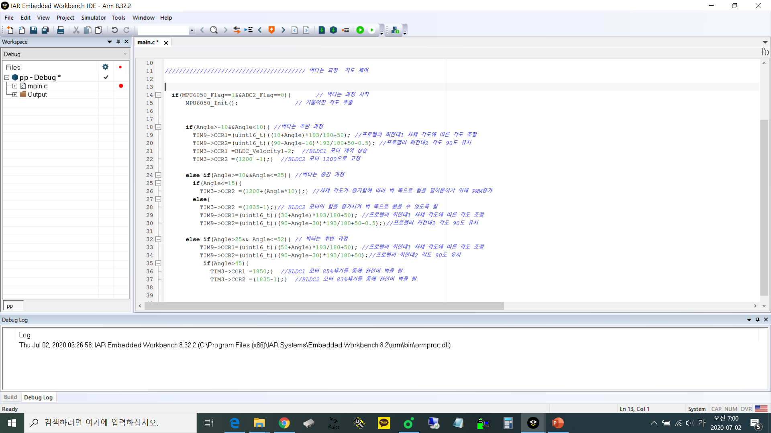
01
F/W 설계
졸업작품
벽에 닿을 시 (적외선 센서-BLDC속도 제어)
각도 보정 (상보필터)
벽 위에서 주행 (Servo-BLDC속도 제어)
벽 타는 과정 (기울기 센서-Servo각도 제어)
실제 각도를 따라오도록 미리 회전 대 각도와 BLDC모터의 세기의 균형을 맞춰 튜닝하였다.
회전 대 각도가 BLDC모터의 세기를 못 따라와 차체가 뒤집어지는 위험천만한 부분이 많았다.
극복
고난
(벽 타는 과정)
수 많은 실험
센서 값에 따른 서보 모터의 빠른 대응이 안되는 것을 튜닝으로 극복

Slide 4
01
S/W 흐름도
졸업작품
차체 앞 쪽을 위 쪽으로 띄어 주고
차체 뒤 쪽을 벽 쪽으로 밀어준다
(앞, 뒤 BLDC 모터)
시작
주행
기울기
45도 이상
No
벽을 감지
(적외선 센서)
Yes
차체 전체를
벽 쪽으로 밀어준다
감속 주행
(모터 감속)
벽 위에서 주행
벽에 닿았다
No
Yes
끝

Slide 5
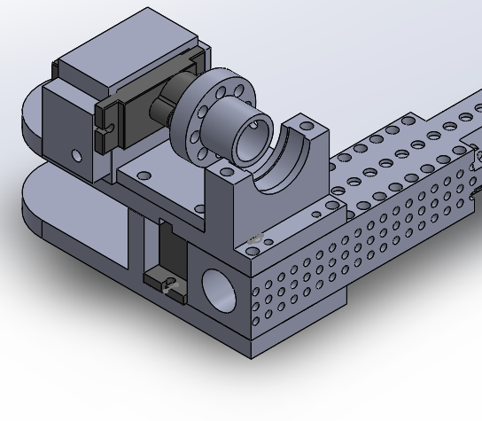
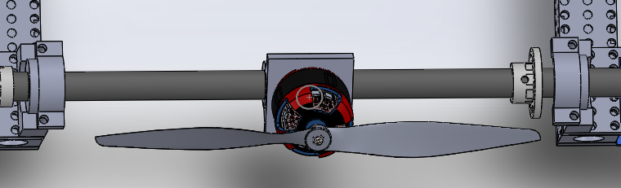
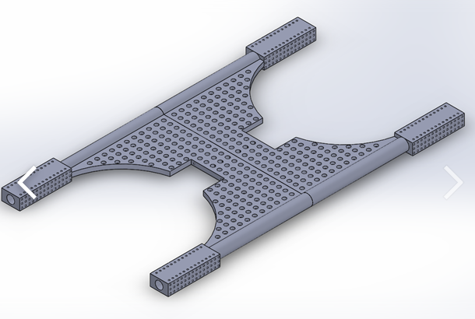
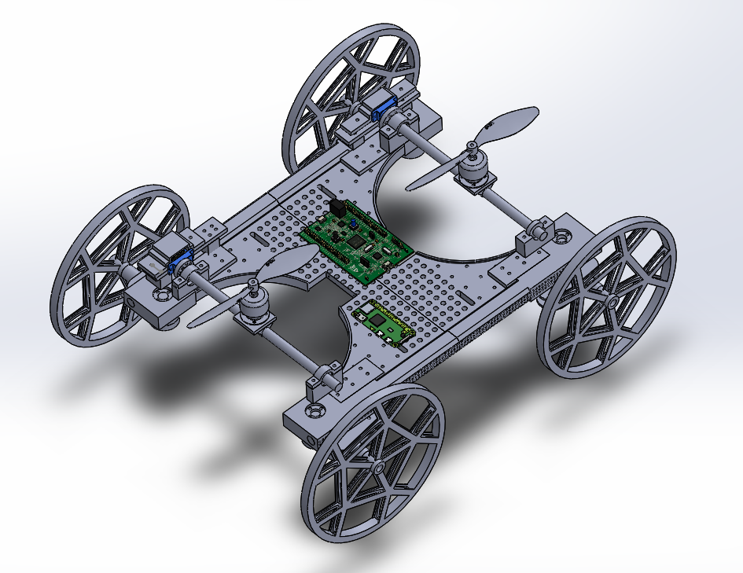
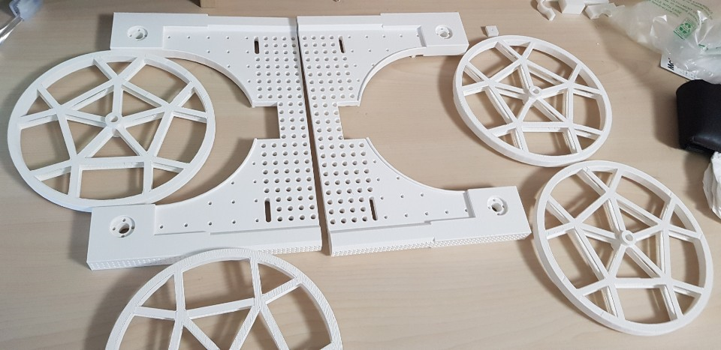
01
H/W 설계
졸업작품
회전대 조립 부품
BLDC모터 고정 부품
프레임
3D 프린팅
전체 설계
3D CAD(Solidworks) 설계 및 3D프린터로 출력

Slide 6
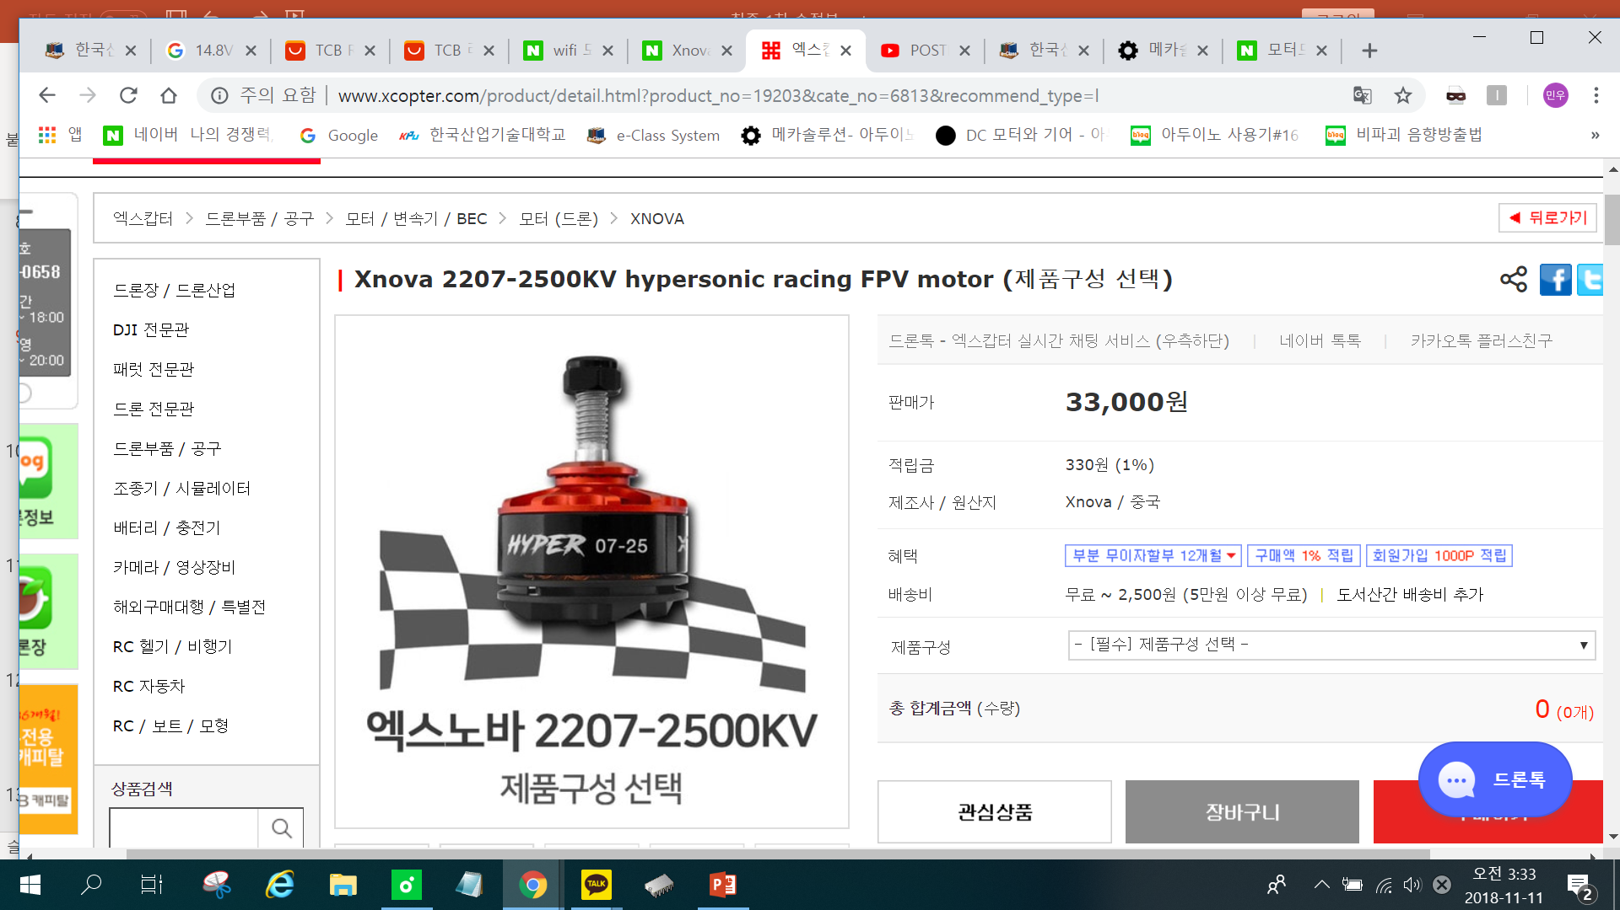
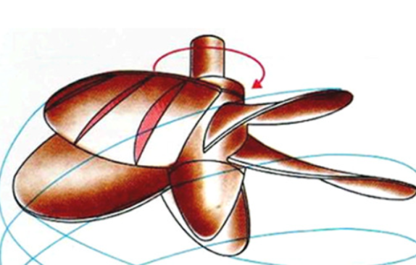
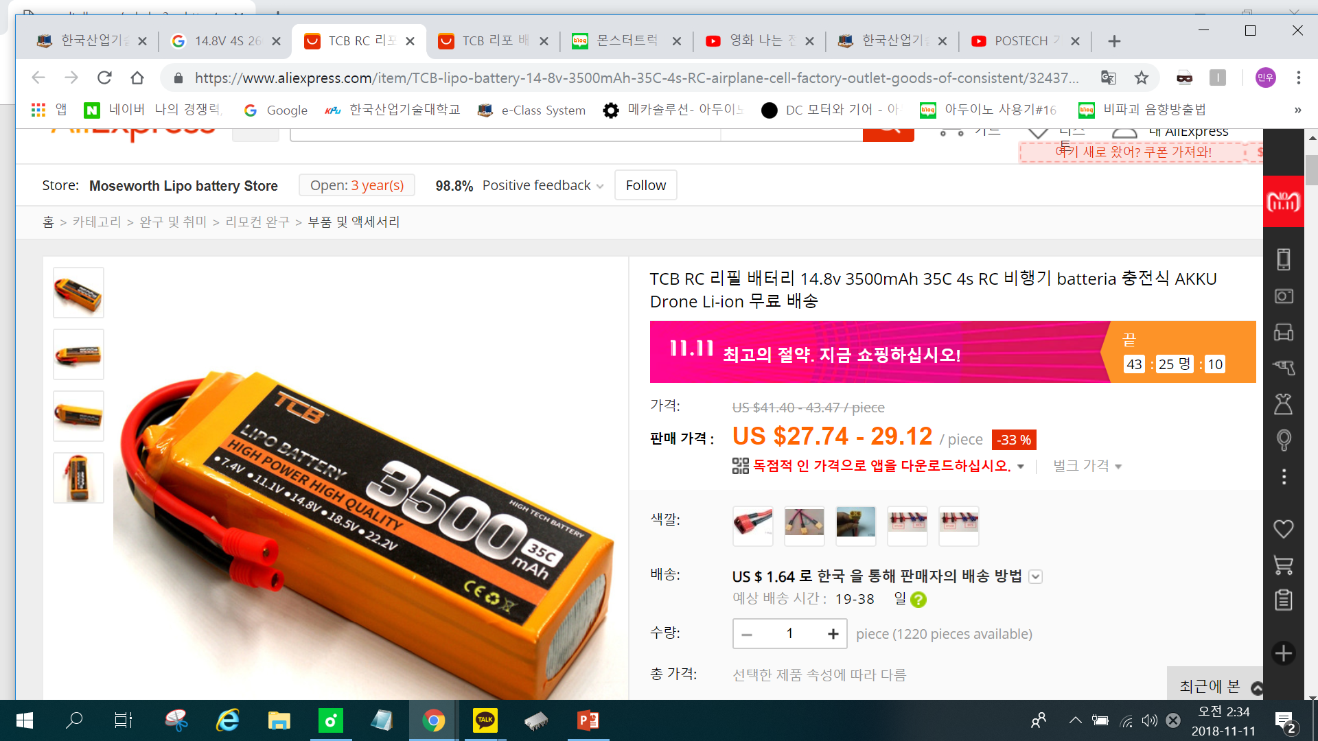
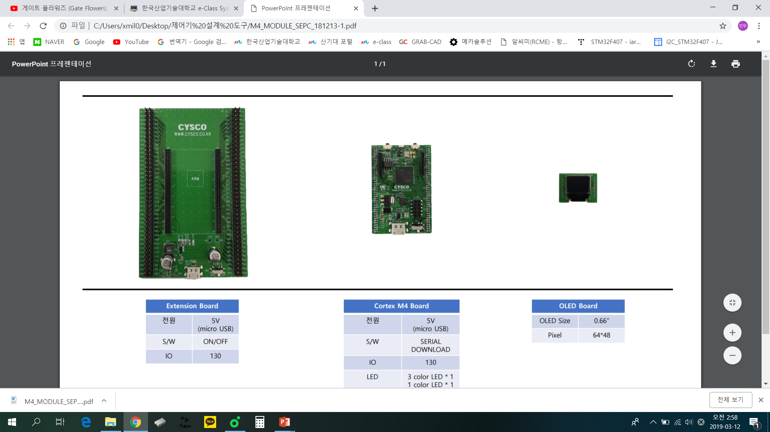
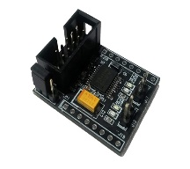
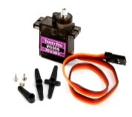
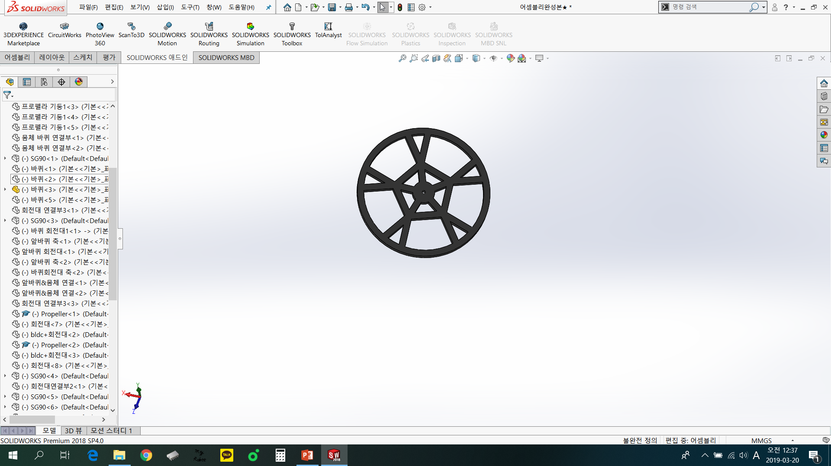
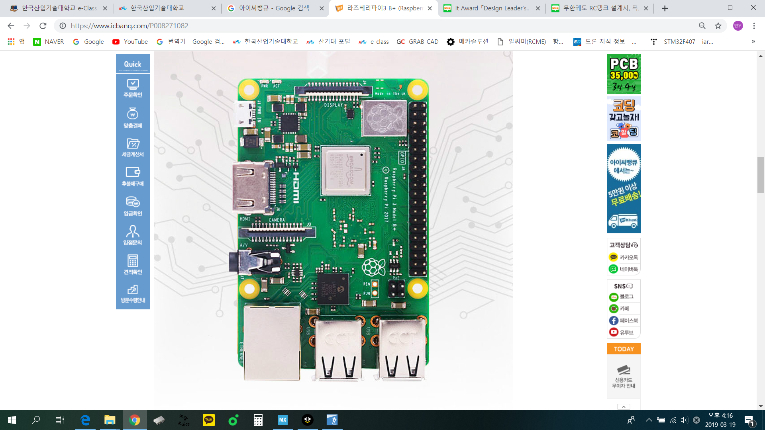
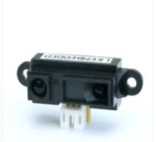
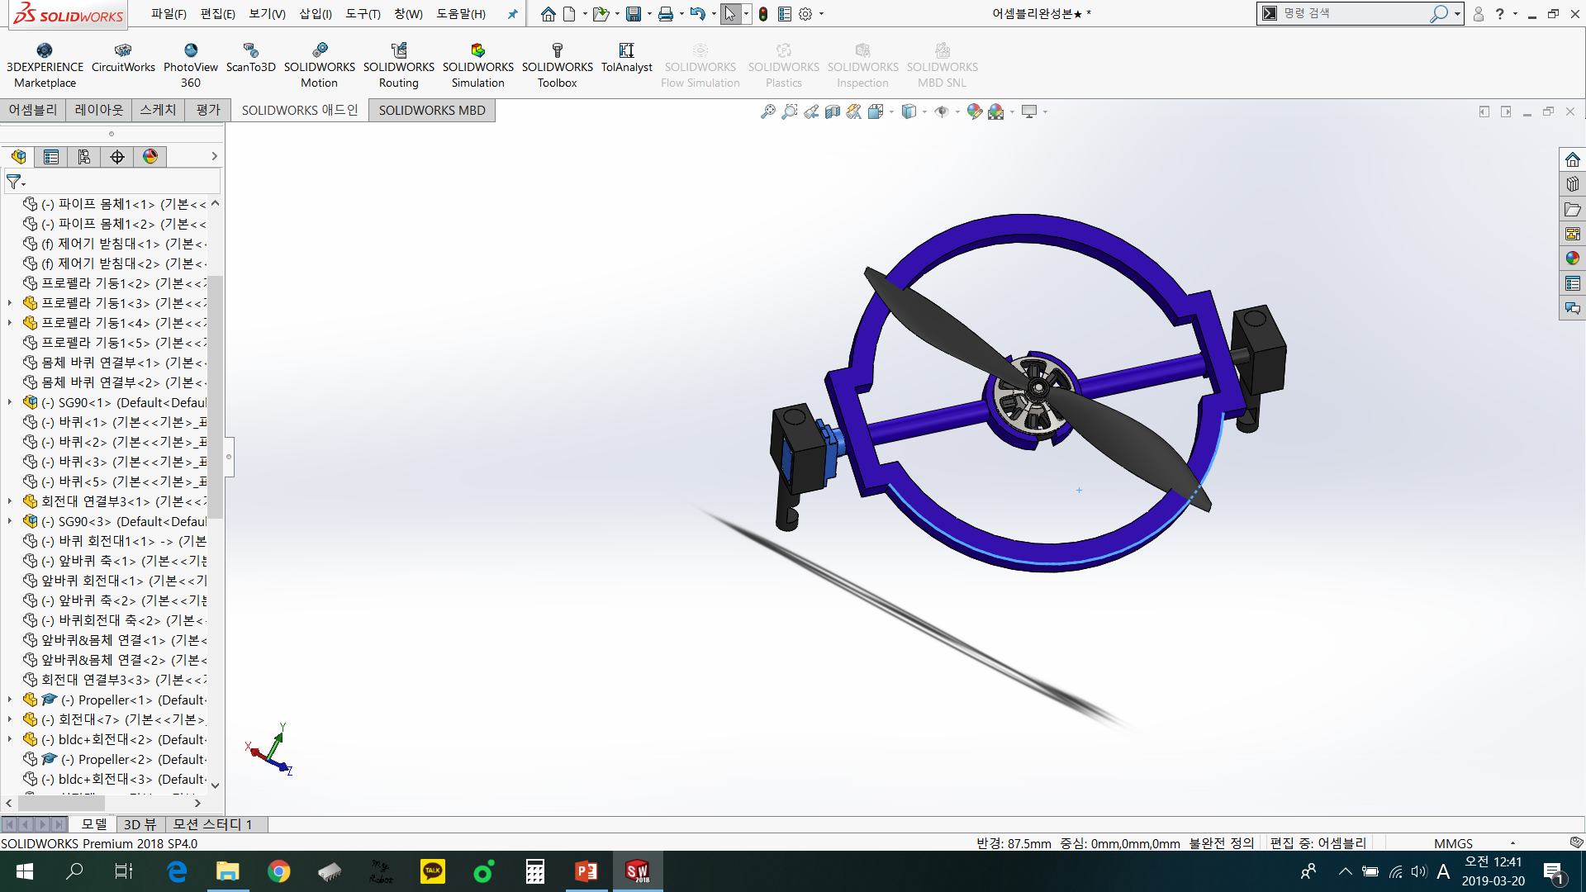
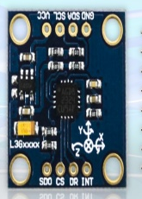
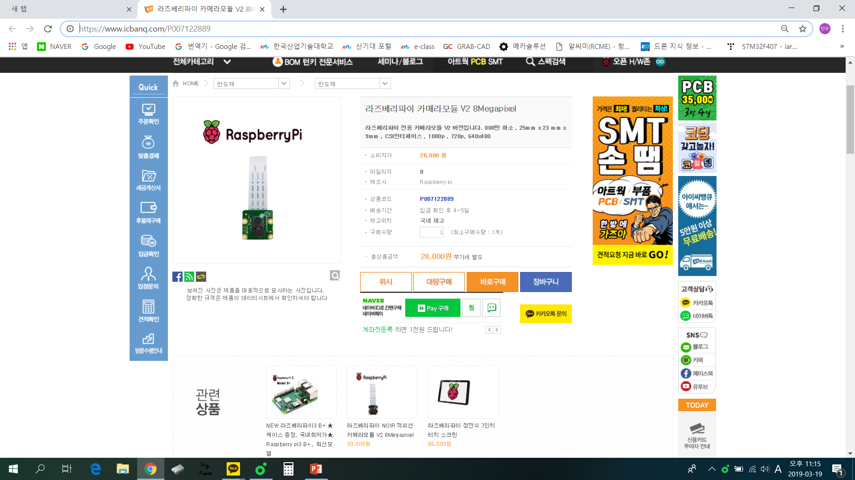
01
H/W 시스템 구성도
졸업작품
배터리
stm32f407IG
User
프로펠러 모터 (2EA)
Xnova hypersonic RM2206-2000KV
모터 드라이버
앞 바퀴 방향제어 sg-90 (2EA)
MCU 통신
적외선 Sharp GP2Y0A02YK0F
라즈베리파이3 B+
가속도+자이로 mpu 6050
회전대 서보모터 (2EA)
카메라모듈 V2 8Megapixel
6

